Slide 1
সবাইকে স্বাগতম

Slide 2
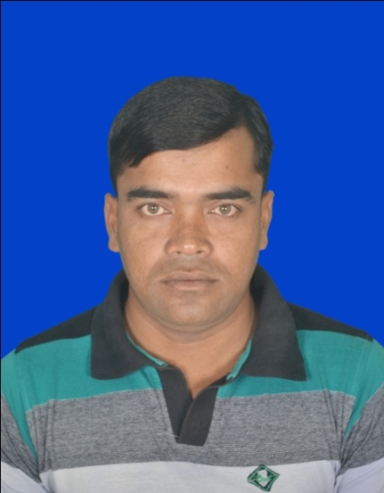
শিক্ষক পরিচিতি
নামঃ জাকির হোসেন
পদবীঃ সহকারি শিক্ষক
প্রতিষ্ঠানঃ চরকাশিমনগর সরকারি প্রাঃ বিদ্যালয়
বেলাব, নরসিংদী।

Slide 3
পাঠ পরিচিতি
বিষয়ঃ বাংলাদেশ ও বিশ্বপরিচয়
শ্রেণিঃ পঞ্চম
পাঠ্যাংশঃ বাংলাদেশের কয়েকটি ক্ষুদ্র জাতিসত্তা ও তাদের সংস্কৃতি
বিশেষ পাঠঃ গারো(পৃষ্ঠা নং ৯৬ ও ৯৭)

Slide 4
পাঠের কাঙ্খিত শিখনফল
পাঠশেষে শিক্ষার্থীরা......
১। গারো জাতিসত্তাদের অবস্থান, বাসস্থান,সমাজব্যবস্থা, ভাষা, ধর্ম, খাদ্যাভ্যাস, পোষাক ও উৎসব সর্ম্পকে বলতে ও লিখতে পারবে।

Slide 5
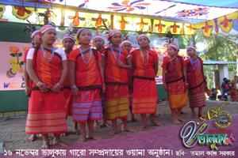
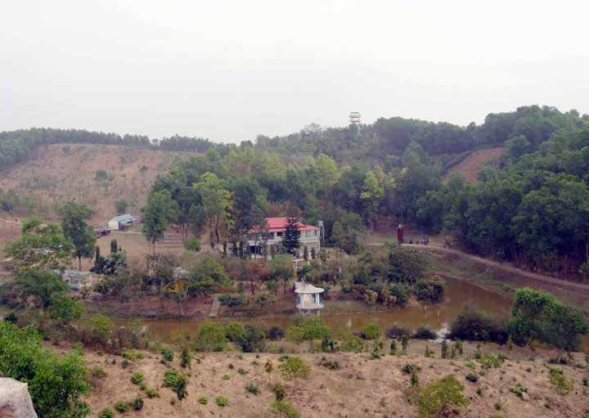
নিরাপদ পরিবেশ সৃষ্টি
নিচের ছবি গুলোর দিকে তাকাও

Slide 6
পাঠ ঘোষণা
আজকে আমরা পড়বঃ
বাংলাদেশের কয়েকটি ক্ষুদ্র জাতিসত্তা ও তাদের সংস্কৃতি ( গারো )

Slide 7
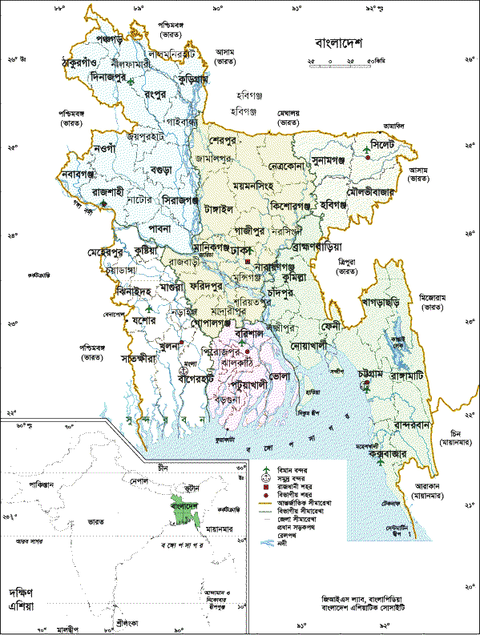
উপস্থাপন
সিলেট
ময়মনসিংহ
গারো জাতিসত্তাদের বসবাসঃ
নেত্রকোণা
টাঙ্গাইল

Slide 8
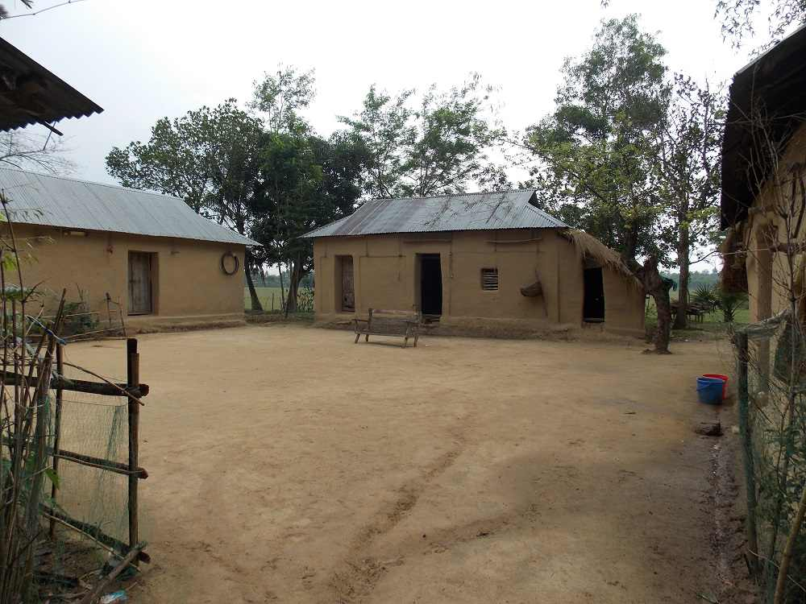
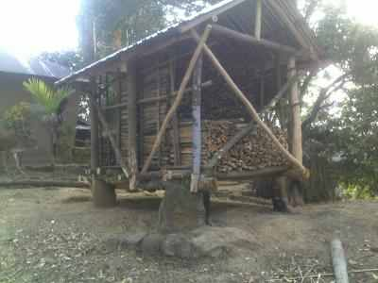
গারো জাতিসত্তাদের বাসস্থানঃ
বর্তমানে গারোদের ঘরবাড়ি
অতীতে গারোদের ঘরবাড়ি

Slide 9
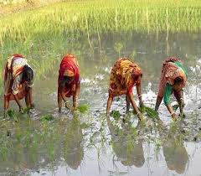
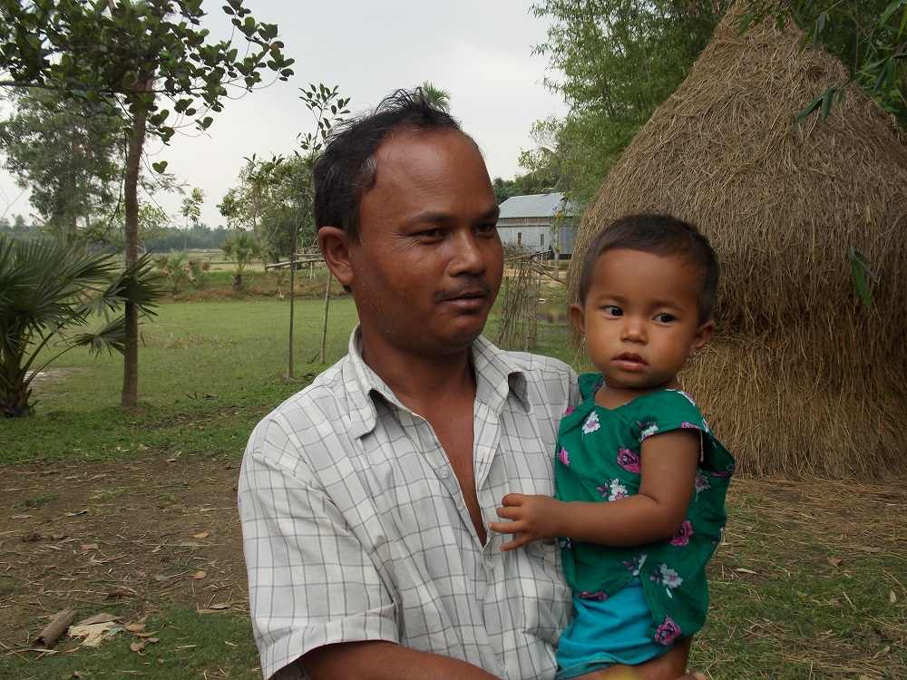
গারো জাতিসত্তাদের সমাজ ব্যবস্থা
মাতৃতানন্ত্রিক পরিবার

Slide 10
গারো জাতিসত্তাদের ভাষা
এসো একটি ভিডিও দেখি
গারোদের এই ভাষার নাম ‘ অবেং ’

Slide 11
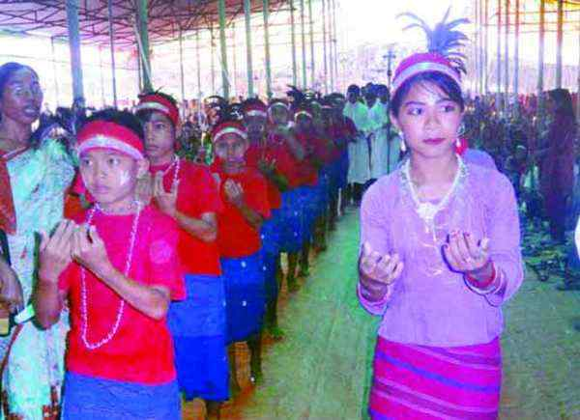
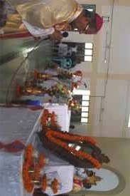
গারো জাতিসত্তাদের ধর্ম
সাংসারেক
খ্রিষ্টান

Slide 12
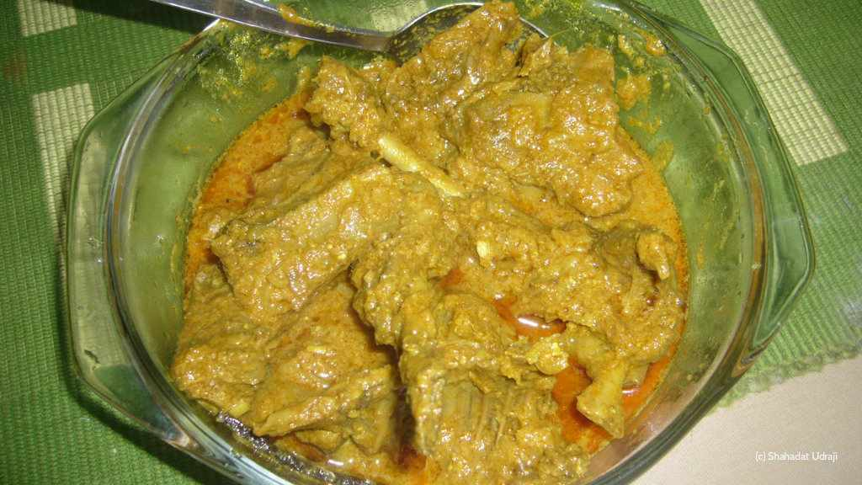
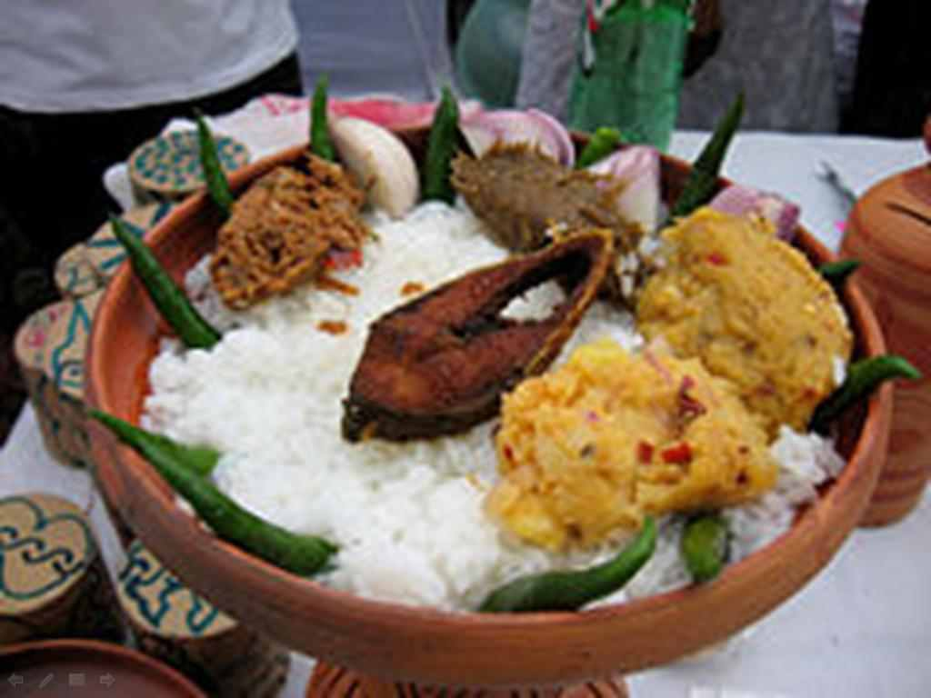
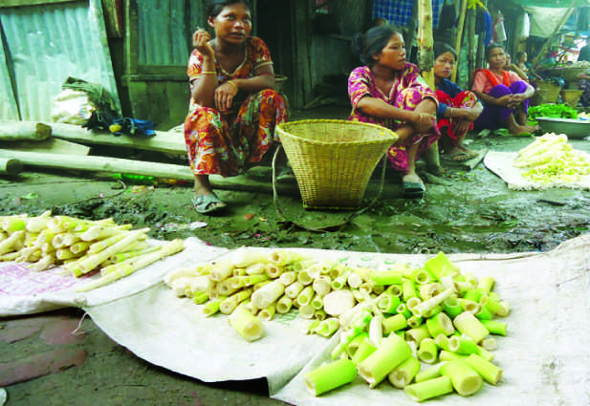
গারো জাতিসত্তাদের খাদ্যাভ্যাস
স্বাভাবিক খাবার
ঐতিহ্যবাহী খাবার

Slide 13
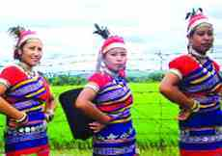
গারো জাতিসত্তাদের পোষাক
গারো নারীদেরপোষাক
আনফেং
দকবান্দা বা দকশাড়ী

Slide 14
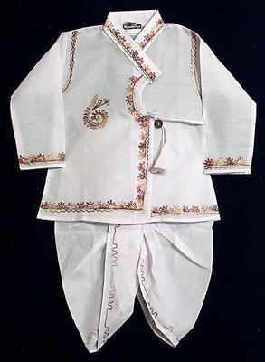
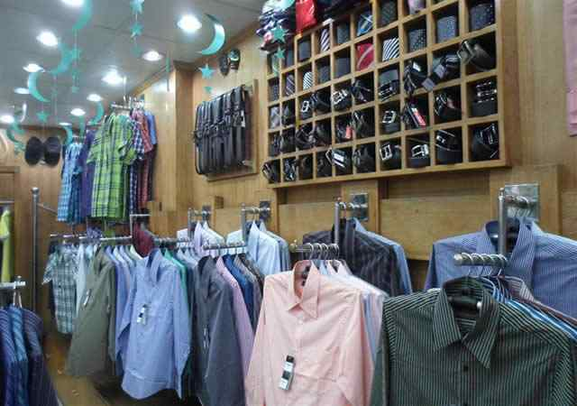
গারো পুরুষদের পোষাক
শার্ট
লুঙ্গি
ধুতি

Slide 15
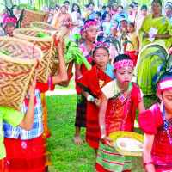
গারো জাতিসত্তাদের উৎসব
ওয়াংগালা

Slide 16
শিক্ষার্থীদের নিরব পাঠ

Slide 17
মূল্যায়ন
বাম পাশের অংশের সাথে ডান পাশের অংশের মিল কর
গারোদের নিজস্ব ভাষা
ওয়াংগালা
গারো সমাজ
সমাজ
নকমান্দি
অবেং
গারোদের দুচালা বিশিষ্ট বাড়ি
মাতৃতান্ত্রিক
গারোদের প্রধান উৎসব

Slide 18
দলীয় কাজ
দল- ক
গারোদের বাসস্থানের বর্ণনা ৫টি বাক্যে লেখ।
দল- খ
গারোদের খাদ্যাভ্যাস ৩টি বাক্যে লেখ।
দল- গ
গারোদের উৎসবের বর্ণনা ৩টি বাক্যে লেখ।

Slide 19
সবাই ভালো থেকো

